Slide 1


Контроль и управление изменениями в тендерных закупках
Цифровой прорыв 2024
Международный хакатон, Калининград
© ЛИФТ

Slide 2
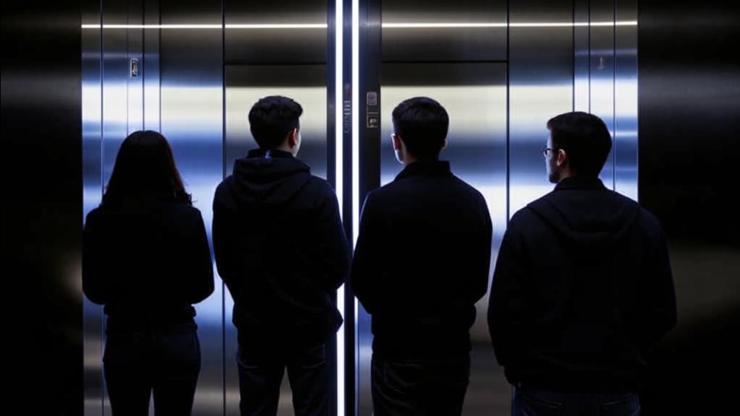
ЛИФТ
состав команды
Руслан Латипов
Full Stack Developer, Зеленодольск @rus_lat116
Юрий Дон
Data Science, Краснодар
@Yuriy_Nikitich
Алексей Верт-Миллер
Data Science, Архангельск
@alexwert3
Татьяна Моисеева
Full Stack Developer, Москва
@Estochka

Slide 3

Задача
Задача комплаенс контроля широко известна и востребована в индустриях автомобилестроения, авиастроения, при создании сложных программно-аппаратных систем в железнодорожной, энергетической и других отраслях.
Участникам хакатона необходимо разработать алгоритм для осуществления комплаенс контроля. Необходимо производить качественный анализ документации на соответствие, а также устанавливать уровень соответствия по предоставленной шкале.

Slide 4
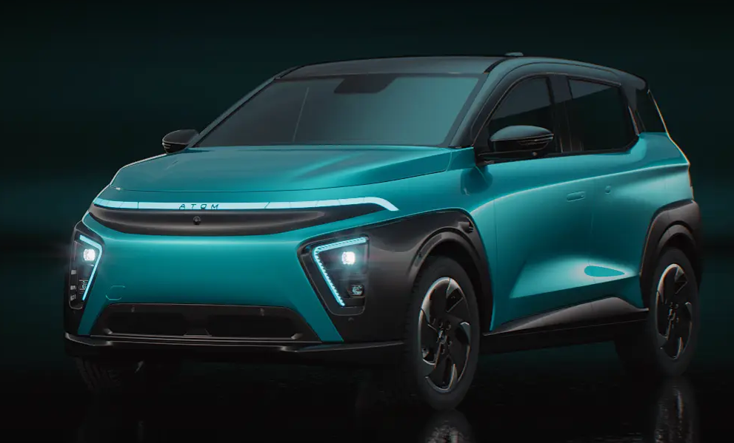
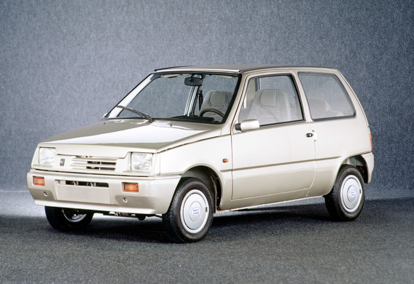
Комплаенс контроль
разработка алгоритма ИИ

Slide 5
Данные
обзор данных
Документация на дизайн (HMI)
12 элементов спецификации, описывающих сценарий интерфейсной работы системы
Отчёт
анализ и выявленная зависимость (уровень расхождения) документов с выводами
Технические спецификации (SSTS)
11 элементов технической документации, описывающий работу блока сисетемы

Slide 6
EDA
анализ данных
1
Наличие примеров, где отсутствует спецификация SSTS
отсутствие возможности оценки реализации разработанного дизайна
Рекомендация
возрат на доработку/разработка критериев необходимости разработки технической спецификации
2
Нет описания критерия Complience Level
высокий риск человеческого фактора при оценке уровня соответсвия от эталонного, отсутствие возможности итерпритации результата соответствия при использовании алгоритмов ИИ
Рекомендация
разработать описания критерия оценки соответствия, а также методические рекомендации для работников

Slide 7
EDA
анализ данных
3
Разнородный формат текста в документах
затрудняет реализацию автоматизации обработки документов, а так же человеческое восприятие при чтении документа
Рекомендация
разработать требованию к формату документов (шрифт, стилистика, нумерация разделов) — образец типовой формы документа
4
Отсутствие информации в отдельных разделах
затрудняет полноценную оценку документов, например раздел Description: не заполнен
Рекомендация
В случае отсутсвия информации раздел не включать в документацию или помечать раздел - «требования не предъявляются»

Slide 8
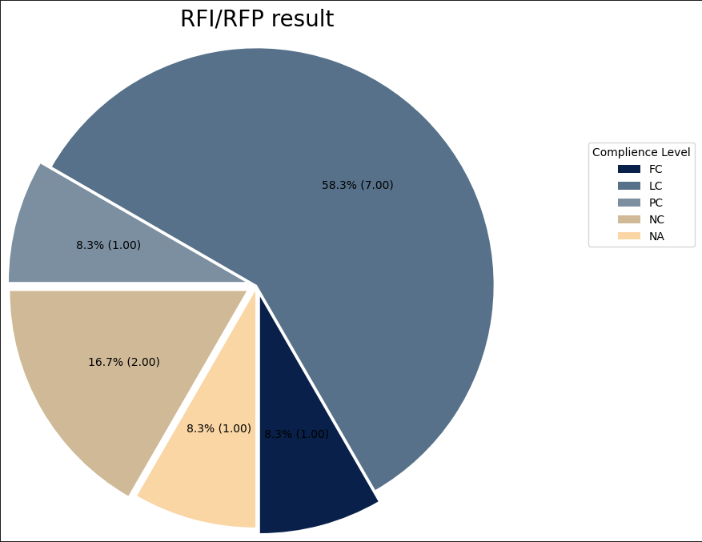
EDA
5
Отсутствие обобщающей характеристики RFI/RFP
отсутствие возможности принятия решения по результатам общего анализа документации
Рекомендация
разработать критерии (допустимую долю) в разрезе Complience Level

Slide 9
FE
генерация признаков
1
Извлечение текстов из документов
данный признак позволяет формировать токены для обучения модели ИИ
2
Признак наличия спецификации SSTS
данный признак позволяет определить уровень расхождения без использования алгоритмов ИИ
3
Удаление не релевантных слов из описания
данный признак позволяет улучшить качество сопоставления документов

Slide 10
ML
модель
Качественное сравнение
BartForConditionalGeneration
1
Bart использует стандартную архитектуру seq2seq/машинного перевода с двунаправленным кодером (типа BERT) и декодером слева направо (типа GPT).
2
BART особенно эффективен при тонкой настройке для генерации текста, но также хорошо подходит для задач на понимание. Он соответствует производительности RoBERTa с сопоставимыми учебными ресурсами на GLUE и SQuAD, достигает новых передовых результатов в ряде задач абстрактного диалога, ответов на вопросы и резюмирования с приростом до 6 ROUGE.

Slide 11
ML
модель
Differences
Нахождение несоответствий
Description
детальное описание недостающих требований (извлеченные пункты документации)

Slide 12
ML
модель
Количественное сравнение
SentenceTransformer + Cosine Similarity
1
Косинусное сходство — это мера сходства между двумя ненулевыми векторами, широко применяемая во многих приложениях машинного обучения и анализа данных. Фактически она измеряет косинус угла между двумя векторами. В результате дается представление о том, насколько далеко два вектора указывают в одном направлении независимо от их величин.
2
SentenceTransformer — формирование эмбедингов для сравнения похожести Differences и Description

Slide 13
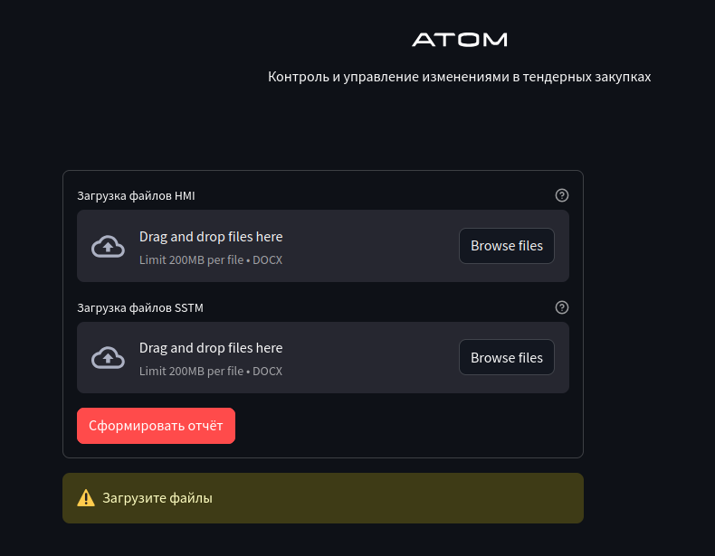
Сервис
Web интерфейс

Slide 14
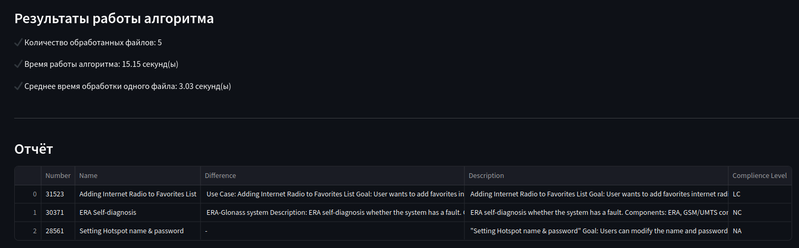
Сервис
Web интерфейс

Slide 15
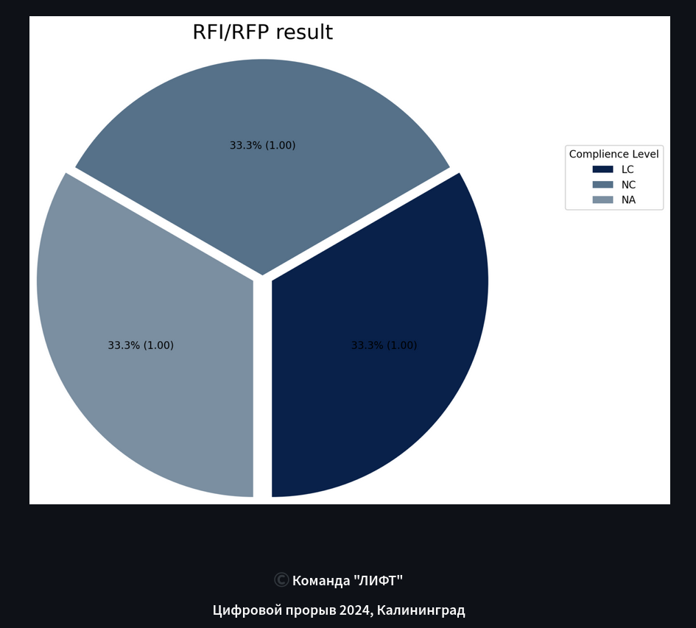
Сервис
Web интерфейс

Slide 16
Дальнейшее развитие проекта
идеи
1
Расширение набора документов
fine-tunning используемых архитектур моделей на большем количестве документов
2
Внедрения единого формата документов HMI и SSTS
использованием ML для приведения в соответствия единому стандарту или выявлению примеров не соответствия стандартам. Что позволит более эффективно в будущем обучать ML модели для текущей и смежных задач.

Slide 17
Идеи
дальнейшее развитие проекта
3
Критерии шкалы соответствия документов
разработка более четких критериев шкалы соответствия документов, с утвержденными метриками по конкретным критериям оценки отсутствия или наличия расхождений.
4
Разделение функционала на ключевой и дополнительный
установить предел/долю каждого из функционала по количественной характеристике
Вывод
всеобъемлеющий тотальный контроль и управление изменениями в тендерных закупках

Slide 18
БЛИЖЕ ЧЕМ КАЖЕТСЯ
контроль и управление изменениями в тендерных закупках
© ЛИФТ

